Slide 1

¿QUÉ SON LAS PRUEBAS
DE CAJA BLANCA?
Prueba del Camino Básico
Entornos de Desarrollo | Autores: Luis, Mario, Gustavo, Óscar.

Slide 2
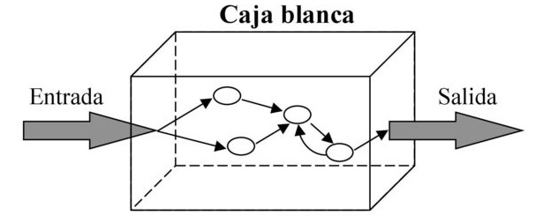

Definición “Prueba de Caja Blanca”
Técnica de prueba que evalúa el código y la estructura interna de un programa. Se centra en analizar cada uno de los posibles caminos en el flujo de ejecución de un programa ante unos valores de entrada concretos.

Slide 3

Prueba de Caja Blanca
Este tipo de prueba trata de buscar errores haciendo que se ejecuten todos los posibles flujos de ejecución.
El ingeniero del software en cuestión puede obtener distintos casos de prueba:
Que ejecuten al menos una vez cada instrucción del programa.
Que ejecuten los bucles (probando todos los casos).
Que ejecuten al menos una vez todas las decisiones lógicas (tanto verdaderas como falsas).

Slide 4

Prueba de Caja Blanca
Principales técnicas de diseño de pruebas de caja blanca:
Pruebas de flujo de control.
Pruebas de flujo de datos.
Pruebas de bifurcación.
Prueba del “camino básico”.

Slide 5
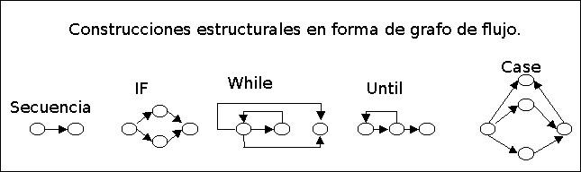
Definición “Prueba del Camino Básico ”
Se trata de una técnica de diseño de pruebas de caja blanca con la que se consiguen casos de prueba de caja blanca.
En esta prueba se verifica que un programa funciona correctamente. Para ello, cada una de las instrucciones del programa debe haberse ejecutado al menos una vez correctamente.

Slide 6
Pasos de la “Prueba del Camino Básico ”
Partir del diseño o del código fuente, se dibuja el grafo de flujo asociado.
Se calcula la complejidad ciclomática del grafo.
Se determina un conjunto básico de caminos independientes.
Se preparan los casos de prueba que obliguen a la ejecución de cada camino del conjunto básico

Slide 7
Grafo de Flujo en el Camino Básico
La representación del flujo de control se realizará con un grafo de flujo. Cada nudo representará una secuencia del código fuente.
Hay que tener en cuenta cinco componentes que son los que permiten elaborar, comprender y obtener información para conocer si el trabajo que se está haciendo es el adecuado.

Slide 8
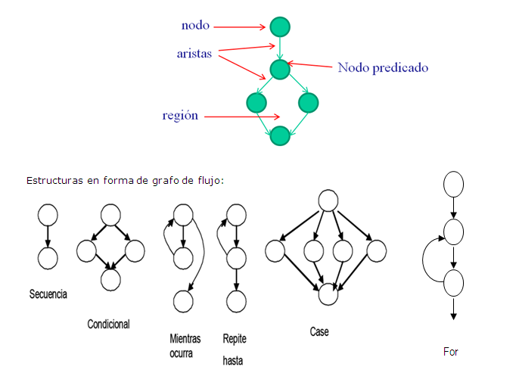
Componentes de la Prueba de Camino Básico
Región
Nodo
Arista
Complejidad Ciclomática
Derivación de casos de prueba

